Slide 1
Современный подход к обеспечению безопасности информационной инфраструктуры
ФГУП НАУЧНО-ТЕХНИЧЕСКИЙ ЦЕНТР «АТЛАС»
Начальник центра компьютерной безопасности.
Сергей Андреевич Туманов
tumanov@atlas-nsk.ru

Slide 2
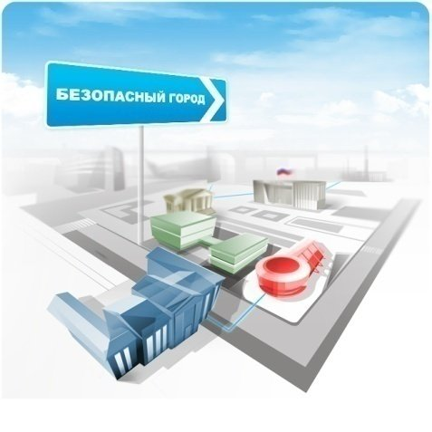
Цифровая эпоха
Notes:
На сегодняшний день развитие информационных технологий охватывает множество сфер жизнедеятельности каждого человека. Не исключением стало применение инновационных технологий в органах государственной власти и органах власти субъектов РФ. Спрос на использование информационных технологий в государственном управлении, бизнесе и многих других сферах возрастает с каждым днем и говорит, как о положительных факторах, так и отрицательных.

Slide 3
Позитивные факторы
повышение качества предоставления государственных услуг гражданам РФ;
повышение эффективности за счет сокращения временных затрат на получение запросов, оповещение граждан и другое;
обеспечение прозрачности деятельности органов государственной власти;
создание электронного документооборота;
Notes:
Рассматривая позитивные факторы применения информационных технологий в деятельности органов государственной власти стоит отметить:

Slide 4
Киберугрозы стали реальностью
Появление новых вирусов и расширение арсенала киберпреступников за счет использования новых технологий
Атаки класса APT
Шифровальщики
Нашествие безфайловых и облегченных вирусов
Атаки на персональные данные
Рост сложности обнаружения и удаления вредоносных программ
Инфраструктурные киберугрозы
Атаки на программный интерфейс, на мобильные приложения
Массовые взломы роутеров и модемов
Взлом банкоматов, PoS-терминалов
увеличение кибератак на облачные сервисы.
Эксплуатирование уязвимостей в устройствах класса IoT
Активизация APT-группировок, спонсируемых правительством
Активизация государственных кибервойск
Notes:
Безфайловая малварь не записывает на жесткий диск какой-либо тип файла и выполняет все свои действия «в воздухе», т.е. в памяти.
Государства будут использовать APT-группировки
Государства будут формировать кибервойска для защиты своих интересов и интересов своих граждан.

Slide 5
Госрегулирование в области ИБ
Приоритет – защита государственных ресурсов, промышленных предприятий и объектов ТЭК, которые становятся приоритетной целью киберпреступников.
Указ Президента РФ от 31.12.2015 г. № 683 «О Стратегии национальной безопасности Российской Федерации»
Совершенствование системы выявления и анализа угроз в информационной сфере, противодействие им.
ФЗ № 187 от 26.07.2017 г. «О безопасности критической информационной инфраструктуры Российской Федерации»
Неисполнение – лишение свободы до 10 лет.
Программа «Цифровая экономика»
ИБ – основной инфраструктурный элемент цифровой экономики
Средний срок простоя государственных информационных систем в результате компьютерных атак – 1 час к 2024 г.
Notes:
Вступает в силу законодательство по безопасности Критической информационной инфраструктуры (187-ФЗ и др).
ЦБ становится регулятором в области информационной безопасности для финансовых организаций.
Импортозамещение, усиление требований к средствам ИБ, ужесточение требований к лицензиатам по защите информации.
Вступление в силу (или перенос) “Закона Яровой”.
С 25 мая 2018 г. начнет применяться Европейский регламент GDPR (Общие положения о защите данных

Slide 6
НАУЧНО-ТЕХНИЧЕСКИЙ ЦЕНТР «АТЛАС» Ключевые направления и клиенты
Производство
СКЗИ
Средства подавления сотовой связи
Защита критически важных информационных систем
Создание систем защиты ЦОД АПК Безопасный городАСУ ТП, ИСПДн, ГИС, КИИ
SOC и ГосСОПКА
Создание систем обнаружения и предотвращения кибератак по требованиям регуляторов и с учетом лучших практик

Slide 7
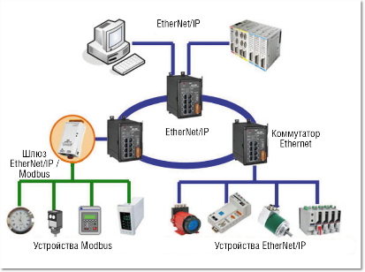
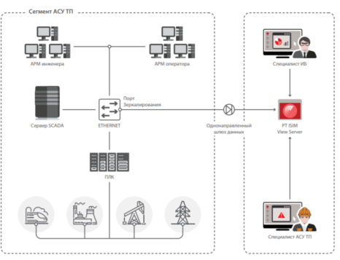
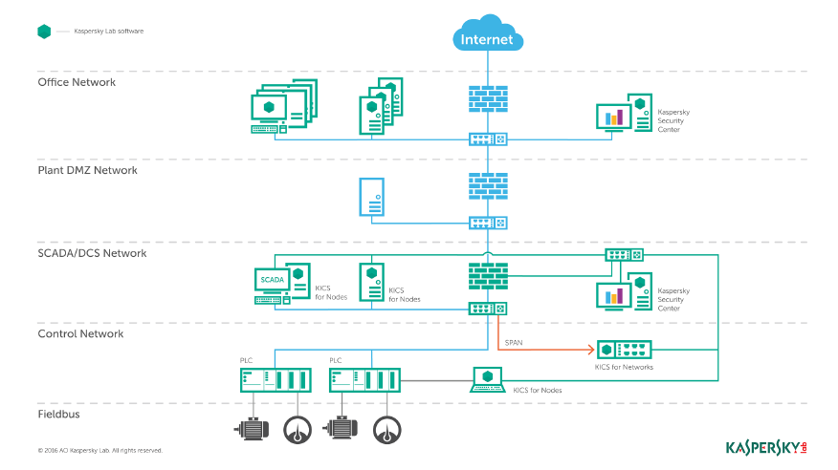
Защита критически важных информационных систем
КСИИ, АСУ ТП КВО, КИИ
КСИИ, приказ ФСТЭК №31, 239

Slide 8
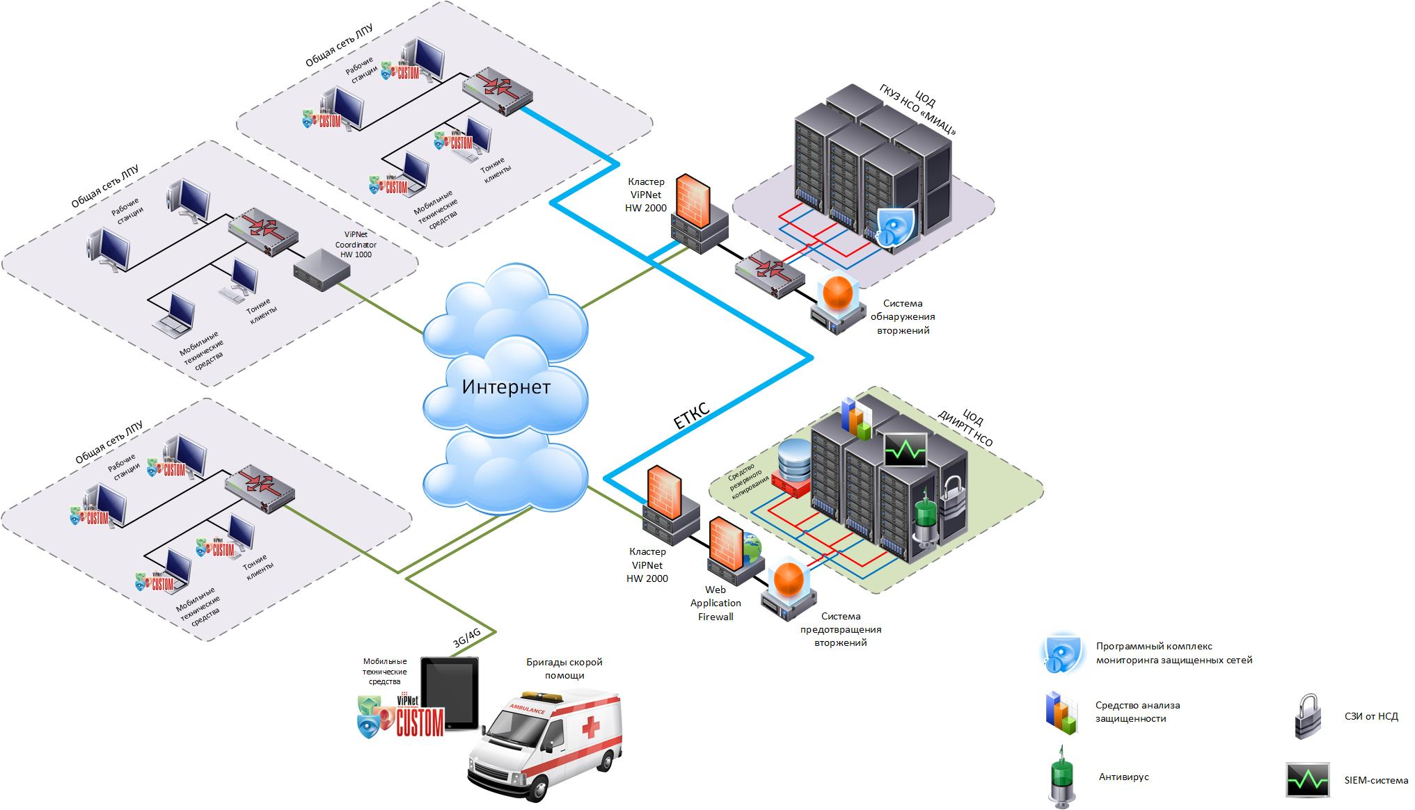
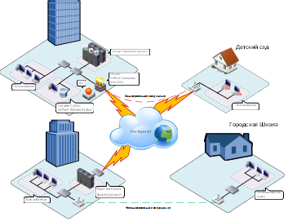
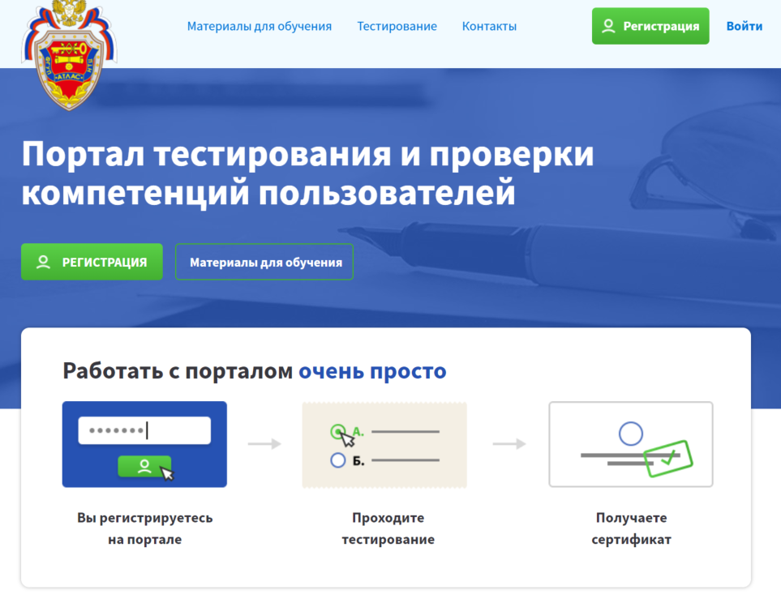
Защита критически важных информационных систем
Защита ИСПДн, ГИС, СТО БР ИББС и т.д.
Правительство, медицина, образование
Приказ №21,17,239

Slide 9
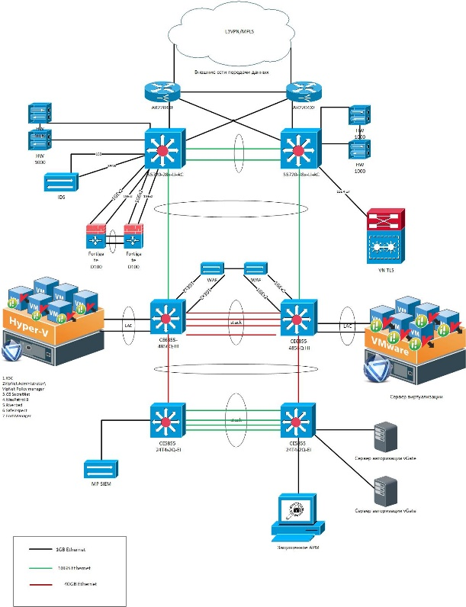
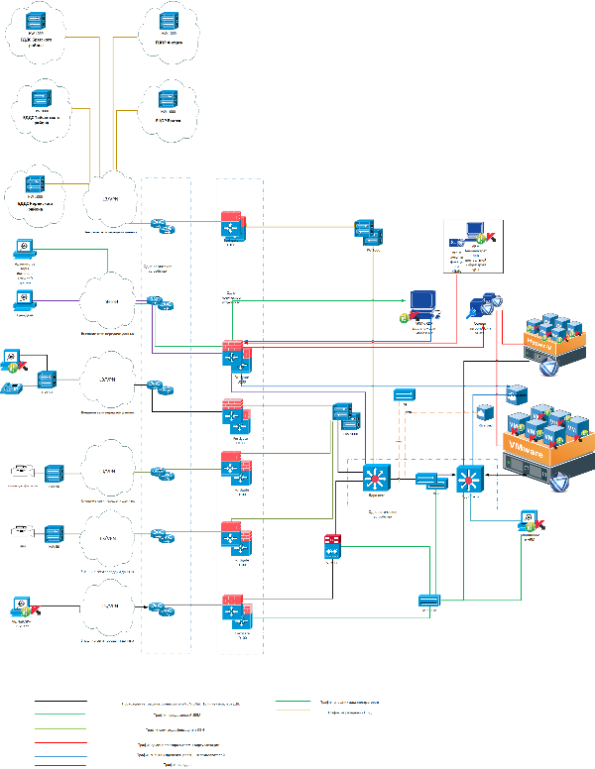
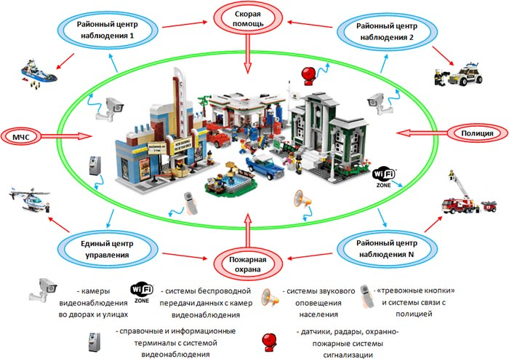
Защита критически важных информационных систем
АПК Безопасный город

Slide 10
SOC и ГосСОПКА
Построение платформы реагирования на инциденты
Разработка сервисной модели ИБ и документационного обеспечения
Выстраивание процессов управления уязвимостями и изменениями
Гибкий подход
10-15 мин
30-45 мин
60-120 мин
24х7, 8х5
Время обнаружения
Оперативность информирования
Оперативность предоставления рекомендаций
Время предоставления услуги

Slide 11
Государственная система обнаружения, предупреждения и ликвидации последствий компьютерных атак.

Slide 12
Общая схема решения
Инфраструктура объекта
Заказчик
Сервис
Бизнес-системы
Информационные ресурсы
Базы данных
Группа адм.
ОС на серверах и АРМ
Logs
Эксперты
AD
Сетевое оборудование
Группа мониторинга
Серверы, СХД
SIEM
Межсетевые экраны
Группа обработки
IDS/IPS
Антивирусы
Сканеры уязвимостей
Logs
Threat Intelligence
Инженеры
WAF
Аналитики
AntiDDoS
Средства защиты

Slide 13
Общий процесс взаимодействия
Объект защиты
Определение технической рабочей группы
Анализ, предоставление дополнительный сведений
Действие согласно рекомендациям
СМ
Согласование услуги
и ее параметров
Аналитики
Кастомизация сценариев выявления инцидентов
Инженеры
Настройка SIEM
согласно параметрам
Группа адм.
Администрирование SIEM
1 линия
Мониторинг и обнаружение инцидентов
агрегация информации об инциденте ИБ, Отсев false positive, информирование
2 линия
Анализ информации, запрос дополнительных сведений
Формирование рекомендаций,

Slide 14
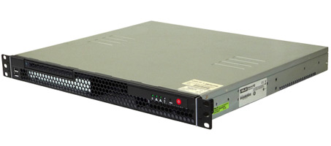
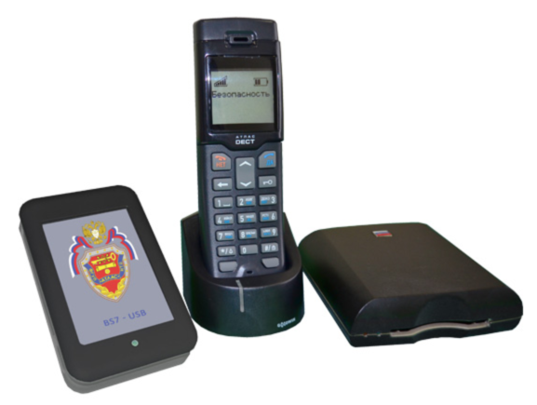
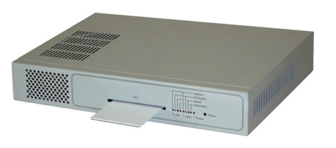
Производство

Slide 15
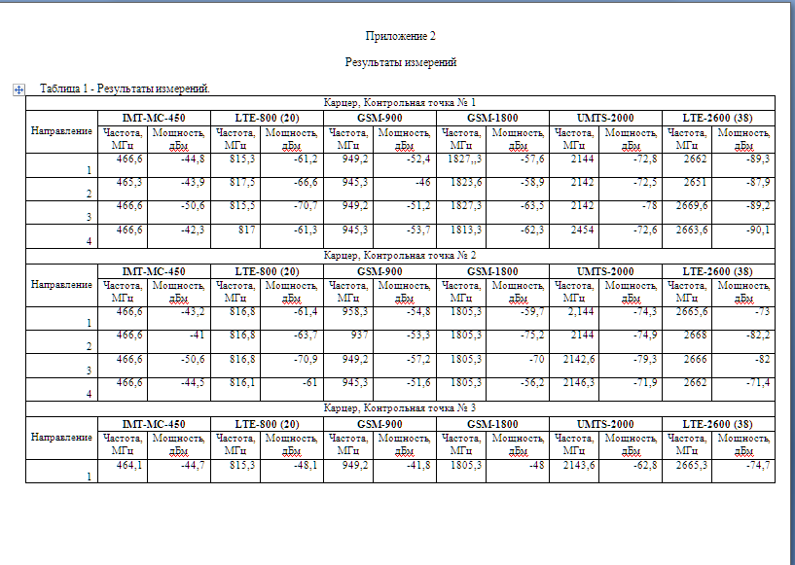
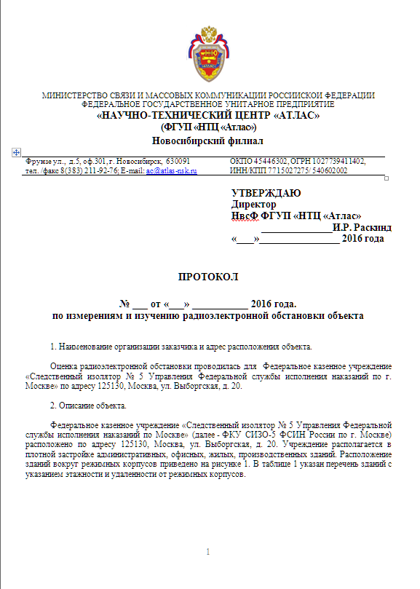
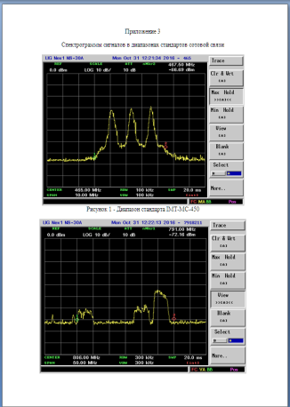
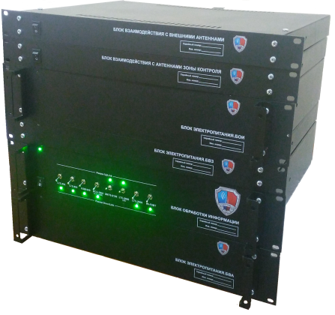
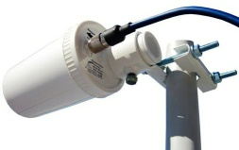
Производство
Проведение измерений РЭО и изучение объекта
Расчет и проектирование системы
Изготовление системы
Монтаж и пусконаладочные работы
Оценка эффективности
15
Notes:
Кроме того, одним из направлений деятельности является разработка систем пресечения несанкционированной передачи данных по беспроводным каналам (если упрощенно, то блокираторов связи) Причем работа ведется как в практическом, так и теоретическом направлении, для формирования комплексного подхода (изучение объекта, расчет необходимых параметров системы, монтаж, оценка эффективности). Основными особенностями разрабатываемых систем является отсутствие помехового воздействия за границами контролируемого объекта, что особенно важно при использовании в городских условиях (исправительные учреждения, места проведения экзаменов) Подробнее можно узнать на стенде.

Slide 16
Более 65 лет на страже информационной безопасности
Создание и модернизация информационно-телекоммуникационных систем в Государственной Думе и Совете Федераций Российской Федерации.
Создание и модернизация информационно-телекоммуникационных систем в Счетной Палате РФ, Верховном Суде РФ, Конституционном Суде РФ, Федеральном казначействе РФ, Министерстве финансов РФ.
Создание Ситуационного центра Президента Российской Федерации.
Спасибо за внимание!
Начальник центра компьютерной безопасности.
Сергей Андреевич Туманов
tumanov@atlas-nsk.ru

